Slide 1
Radiothérapie et immunothérapie
Jean-Emmanuel Bibault

Slide 2
Promouvoir la production de la réponse des cellules T protectrices
Immunité anti tumorale
Activation cellules T
CD4
TCR
Promouvoir la présentation d’antigène des cellules dendritiques
CMH
Immunisation
Infiltration cellules T et destruction tumorale
OX40
Infiltration cellules T et destruction tumorale
CD4
CTLA4
PD1
PDL1
CD4
Antigènes tumoraux
CD8
CD8
CD8
CD8
PD-1
Outrepasser les capacités immunosuppressives de la tumeur
PD-L1
Immunosuppression
MDSC
Vatner et al. 2014 Front Oncol, adaptée par Charles Lasar
Notes:
La réponse antitumorale immunitaire commence avec la capture des antigènes tumoraux par les cellules dendritiques.
Les cellules dendritiques vont ensuite migrer vers les ganglions et présenter les antigènes aux lymphocytes T CD4 et CD8 via le CMH (complexe majeur d’histocompatibilité).
En présence d’un stimulus de maturation comme OX40 la présentation peut entrainer une réponse effectrice anti tumorale des lymphocytes T ou une anergie s’il y a une inhibition par PDL1 ou CTLA4.
Les lymphocytes T dirigés contre l’antigène tumoral vont sortir du ganglion et se diriger vers les cellules tumorales pour les attaquer et entraîner leur apoptose.
Cependant de nombreux mécanismes d’immunosuppression peuvent malgré tout encore empêcher la destruction de la cellule tumorale notamment via la
- présence de cellules myéloides supressives (MDSC), il y a
- également l’uprégulation de PD-L1 sur la surface des cellules cancéreuses qui va inhiber les lymphocytes, et - également d’autres facteurs comme le VEGF qui va inhiber la diapédèse des cellules T depuis les vaisseaux sanguins.
La réorientation de l’immunité vers le versant antitumoral peut s’effectuer de 3 manières:
. promouvoir la présentation d’antigène des cellules dendritiques,
. promouvoir la production de la réponse des cellules T protectrices
. et outrepasser les capacités immunosuppressives de la tumeur.

Slide 3
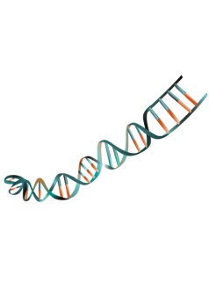
La radiothérapie stimule l’immunité anti-tumorale
Mort immunogénique et signaux de dangers (DAMPs)
Calreticulin,
ATP
HMGB1
Cytokines/Chimiokines
IL 1β, TGFβ, FGF, TNF,
CXCL9, CXCL10, CXCL11, CXCL16
ADN et ARN cytoplasmiques
Normalisation vasculaire
T CD8
Macrophages
APC
Active la transcription d’IFN I
T
APC
Néo-antigènes tumoraux
Expression CMH I
Weichselbaum R. et al. Nature Reviews Clinical Oncology 2016, adaptée par Charles Lasar
Notes:
La radiothérapie stimule l’immunité anti-tumorale en :
- Favorisant la sécrétion de cytokines comme le TGFβ ou des interleukines,
- Induisant un relargage de l’ADN et de l’ARN cytoplasmiques et en activant la transcription d’Interféron
- Induisant la mort immunogénique et des signaux de dangers, comme les DAMPS (damage-associated molecular patterns).

Slide 4
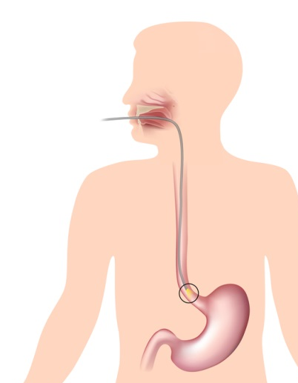

Lymphopénie et radiothérapie : observations cliniques
Lymphopénie pendant radio-chimiothérapie
 Survie globale
Œsophage
Poumon
[6] Davulari IJROBP –2017
[7] Tang IJROBP – 2014
Notes:
Mais la radiothérapie peut aussi par ailleurs entrainer une lymphopénie. Des observations récentes ont montrées que cette lymphopénie pendant une radio-chimiothérapie était liée à une diminution de la survie globale des patietns dans les cancers de l’œsophage et les cancers du poumon.

Slide 5

Effet abscopal
Décrit pour la première fois en 1953
« ab » : éloigné - « skopos » : ciblé
Mécanisme immunitaire
≠ Bystander
CD8
Mole et al. British journal of radiology (1953)
Notes:
Enfin, on ne peut parler de de radiothérapie et d’immunité sans parler du désormais célèbre effet abscopal.
Cet effet a été décrit pour la première fois par Mole en 1953.
Le concept est lorsqu’on irradie une lésion cancéreuse, il y a une réponse non seulement sur la tumeur irradiée mais aussi sur les localisations à distance selon un mécanisme immunitaire par une immunisation du système immunitaire notamment via T CD8 contre les cellules tumorales.
A ne pas confondre avec effet bystander qui est un mécanisme de signalisation locale entre les cellules irradiées et non irradiées.

Slide 6
Anticorps anti-CTLA-4
Ipilimumab

Slide 7
CTLA-4 : mécanisme d’action et inhibition
Lymphocyte T CD4
CD28
CD28
TCR
CTLA4
TCR
CTLA4
TCR
CD28
Antigène
Antigène
Antigène
αCTLA-4
CMH
B7
CMH
CMH
B7
B7
Cellule présentatrice d’antigènes
Activation T CD4
Activation bloquée
Activation T CD4
Notes:
La protéine CTLA4 va intervenir dans la régulation des lymphocytes T CD4+. Deux signaux sont nécessaires pour l’activation complète des cellules T CD4: les cellules présentatrices d’antigenes vont amener l’antigène via le complexe majeur d’histocompatibilité pour se lier au TCR (T Cell Receptor) du lymphocyte T. Il va alors y avoir une coactivation par CD28 avec B7 qui est indispensable pour l’activation du CD4.
Lorsque les lymphocytes vont être régulés, la protéine CTLA4 va être uprégulée et va migrer à la surface de la cellule, où elle va être en competition avec CD28 pour sa liaison avec B7 pour interrompre le signal d’activation et inactiver la cellule T. Ceci est un mécanisme pour ne pas que l’immunité s’emballe dans les conditions physiologiques. Exemple : à la fin d’un rhume, la réaction immunitaire s’arrête grâce au CTLA4 pour ne pas que les symptômes persistent.
Les anticorps anti CTLA4 vont permettre de lever cette inhibition en se liant à CTLA4 pour ainsi restaurer la disponibilité du ligand B7 pour CD28, ce qui favorise l’activation des cellules T CD4.

Slide 8
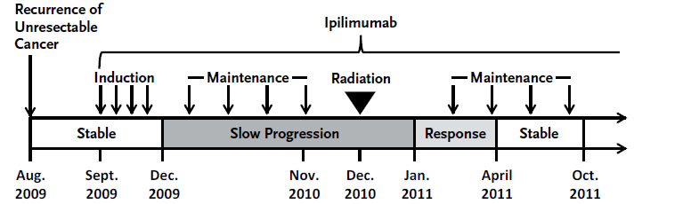
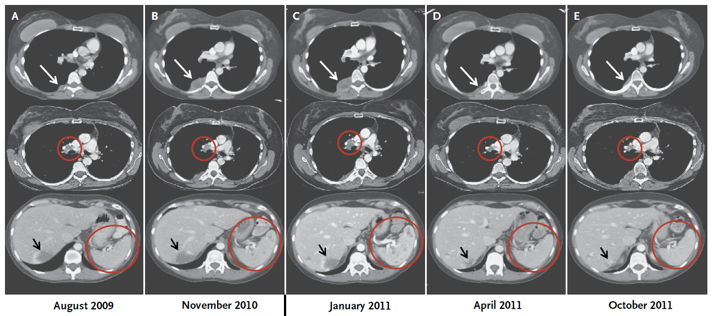
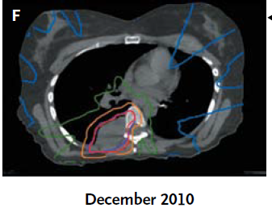
Radiothérapie
3 x 9,5 Gy
L’association RT + Ipilimumab a permis d’obtenir une immunisation anti tumorale spécifique
Postow et al. NEJM (2012)
Notes:
Ce case report était le premier à rapporter un effet abscopal suite à une association d’immunothérapie par ipilimumab et radiothérapie. Publié dans le New England Journal of Medicine en 2012, il a créé un fort engouement pour les combinaisons radiothérapie et immunothérapie
Cette patiente a été incluse dans un essai clinique avec de l’ipilimumab en monothérapie puis a présenté une progression lente pendant le traitement et a été traité par radiothérapie avec 28,5 Gray en 3 fractions sur 7 jours en RCMI sur une métastase paraspinale douloureuse. Elle a reçu une dernière dose d’ipilimumab un mois après la radiothérapie
Lors du bilan de réévaluation, la lésion paraspinale avait régressée mais également les autres lésions (spléniques et adénopathies hilaires droite). Un scanner réalisé quasiment 1 an après retrouvait une poursuite de la régression.

Slide 9
Résultats préliminaires
Auteura | # | Localisation méta | Phase | Dose | Efficacité | Toxicité
Twyman (2017) | 22 | Viscérales, osseuses, cérébrales | Phase I | 3 x 8 Gy | 18% hors champs | Aucune tox sévère
Boutros (2019) | 19 | Viscérales,cérébrales | Phase I | Max 3x9Gy | 53% de réponse | MTD 9 Gy
Williams (2017) | 16 | Cérébrales | Phase I | SRS/24Gy/1fr | Pas de différence | Aucune tox sévère
Patel (2015) | 20 | Cérébrales | Rétrospectif | SRS/20Gy/1fr | Pas de différence | Aucune tox sévère
Tazi (2015) | 33 | Cérébrales | Rétrospectif | SRS | Pas de différence | Pas de différence
Mathew (2013) | 58 | Cérébrales | Rétrospectif | SRS/20Gy/1fr | Pas de différence | Pas de différence
Ahmed (2016) | 26 | Cérébrales | Rétrospectif | SRS/24Gy/1fr |  | Aucune tox sévère
Notes:
Voici un résumé d’études qui ont étudié l’association ipilimumab et radiothérapie dans des mélanomes métastatiques.
On voit que ce sont des petites séries, majoritairement rétrospective, avec de faible effectifs.
Twyman ont rapporté un essai de Phase I prospectif où ils ont administré de la radiothérapie 3 x 8 Gy et ont observé 18% de réponse hors champs sans surcroit de toxicité. L’essai de Boutros a quant à lui retrouvé 53% de réponses. Mais il est impossible de savoir si c’était grâce à l’immunothérapie ou à la radiothérapie compte tenu de l’absence de randomisation.
Les autres séries rétrospectives ont trouvés que l’association était faisable avec une tolérance acceptable

Slide 10
Anticorps anti-PD-1/PD-L1

Slide 11
Antigène
Cellule tumorale
Lymphocyte T
TCR
CMH
+
PD-1
PD-L1
αPD-1 / PD-L1
Cytokines
IFN-ϒ
Diminution proliferation et survie lymphocytes T
PD-1
Buchinder Am J Clin Oncol (2016), adaptée par Charles Lasar
Notes:
L’immune checkpoint PD-1/PD-L1 a un role immunoinhibiteur. La protéine réceptrice PD-1 va, dans les conditions physiologiques, être uprégulée lors de la presentation d’antigène au TCR pour éviter l’auto-immunité en diminuant la proliferation et la survie des lymphocytes T.
Les cellules tumorales ainsi que les cellules inflammatoires péri-tumorales peuvent exprimer PD-L1 suite à l’exposition aux cytokines inflammatoires, ou à travers des pathways oncogéniques. La liaison PD-1/PD-L1 va inhiber le signal positif médié par le complexe TCR induisant une reduction de la prolifération, de la sécrétion cytokinique et une diminution de la survie.
Le blocage par les anticorps anti PD1 ou anti PDL1 va permettre de restaurer l’immunité anti-tumorale

Slide 12
Résultats cliniques
Auteur | Molécule | # | Primitif | Localisation méta | Phase | Dose | Efficacité | Toxicité
Levy (2016) | Atezolizumab | 10 | Colon Vessie Poumon | Viscérales, osseuses, cérébrales | Phase I/II | Multiples | Local | Aucune tox sévère
Sagiv-Barfi (2014) | Atezolizumab | 16 | Poumon Colon | Viscérales | Phase I | Multiples | Local | Aucune tox sévère
Doyen (2017) | Nivolumab Pembrolizumab | 15 | Melanome | Cérébrales,viscérales | Rétrospectif | Multiples |  | Aucune tox sévère
Ahmed (2016) | Nivolumab | 75 | Melanome | Cérébrales | Rétrospectif | Multiples |  | Aucune tox sévère
Pike | Nivolumab Pembrolizumab | 137 | Melanome Rein | Cérébrales, viscérales | Rétrospectif | Multiples |  | Aucune tox sévère
Notes:
Nous avons actuellement peu de résultats cliniques sur les combinaisons radiothérapie et anti PD1 PDL1
On peut citer ces 2 essais de phase 1 qui ont retrouvé une association qui était faisable au niveau de la tolérance avec des réponses locales dans le champs observés mais aucun effet abscopal.
Egalement l’ensemble des études rétrospectives n’ont pas retrouvé de toxicité particulière avec les combinaisons

Slide 13
Modalités thérapeutiques
Volumes réduits
Radiothérapie hypofractionnée
Dose/fraction < 20 Gy (ex : 3x8Gy)
Immunothérapie débutée avant la radiothérapie

Slide 14
Associations concomitantes :
Radiothérapie & Immunothérapie
Données précliniques
robustes
Début de résultats cliniques
Toxicité acceptable
Nécessité d’essais randomisés
Ne justifie pas actuellement d’une utilisation en routine clinique
Notes:
En conclusion, pour les associations concomitantes radiothérapie et immunothérapies :
Il y a fort substratum biologique avec des données précliniques robustes
Il a été observés quelques débuts de résultats cliniques dans la littérature avec une absence de surtoxicité
Mais il y a encore besoin d’essais cliniques randomisés pour prouver l’efficacité et la supériorité de ces combinaisons
Car pour l’instant, on peut pas justifier une utilisation en routine clinique.

